Slide 1
Een wereld van verschil

Slide 2
Eenheden omrekenen
Vmbo
Gewicht
Lengte
Oppervlakte
Inhoud

Slide 3
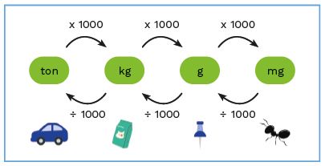
Gewicht
Voor grote en kleine getallen.
1 ton = ..?.. kilogram
1 kilogram = ..?.. gram
1 gram = ..?.. milligram
1000 kilogram
1000 gram
1000 milligram

Slide 4
Gewicht
Keer 1000 of delen door 1000?
450 mg = ..?.. g
1 stapje naar links dus $÷$ 1000
450 mg = 450 $÷$ 1000 g = 0,45 g
30 ton = ..?.. kg
1 stapje naar rechts, dus $×$ 1000.
30 ton = 30 $×$ 1000 kg = 30.000 kg

Slide 5
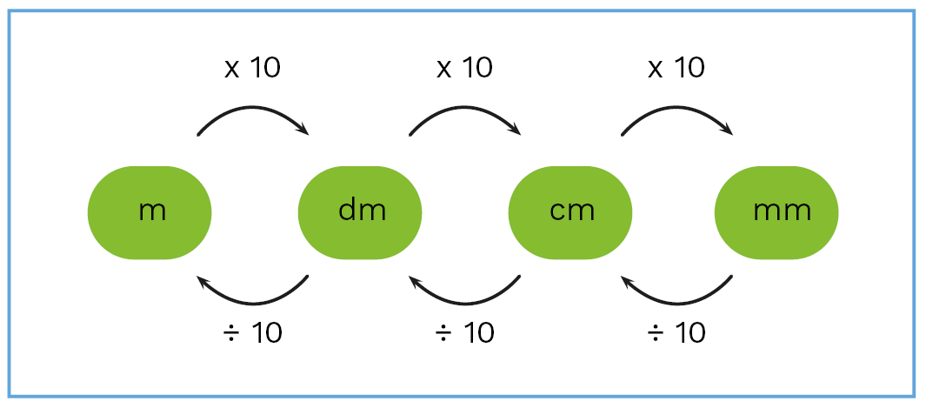
Lengte
Reken om: 1 m = ..?.. cm
Van meter naar cm zijn 2 stapjes dus $×$ 100.
1 m = 100 cm
Reken om: 65.000 mm = ..?.. m
Van mm naar m zijn 3 stapjes dus $÷$ 1000
65.000 mm = 65 m

Slide 6
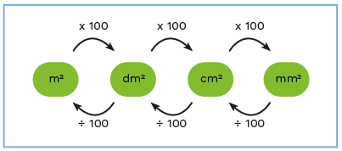
Oppervlakte
Reken om: 1 m² = . . . . dm²
Van m² naar dm² is 1 stapje, dus $×$ 100.
1 m² = 100 dm²
Reken om: 38 dm² = . . . . mm²
Van dm² naar mm² is 2 stapjes. Elk stapje is $×$ 100
38 dm² = 38 $×$ 100 $×$ 100 cm² = 380.000 cm²
Reken om: 450 cm² = . . . . m²
Van cm² naar m² is 2 stapjes. Elk stapje is $÷$ 100
450 cm² = 450 $÷$ 100 $÷$ 100 m² = 0,045 m²

Slide 7
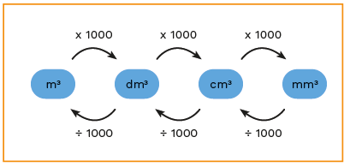
Inhoud
Reken om: 5 dm³ = . . . . cm³
Van dm³ naar cm³ is 1 stapje, dus $×$ 1.000
5 dm³ = 5.000 cm³
Reken om: 63 m³ = . . . . cm³
Van m³ naar cm³ zijn 2 stapjes. Elk stapje is $×$ 1.000.
63 m³ = 63 $×$ 1.000 $×$ 1.000 cm³ = 63.000.000 cm³
Reken om: 6300 cm³ = . . . . m³
Van cm³ naar dm³ zijn 2 stapjes. Elk stapje is $÷$ 1000.
6300 cm³ = 6300 $÷$ 1.000 $÷$ 1.000 m³ = 0,0063 m³

Slide 8
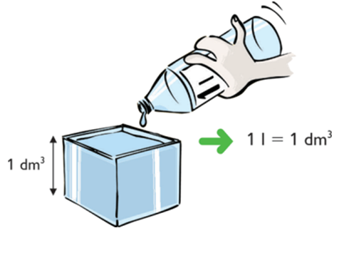
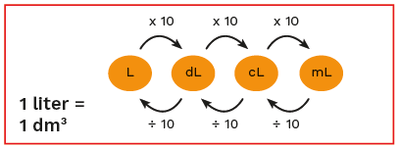
Inhoud
Een liter is een kubieke decimeter.
Reken om: 1 m³ = ….. L
Reken eerst om van m³ naar dm³.
Dat geeft: 1 m³ = 1.000 dm³ = 1.000 L
Reken om: 98.000 cm³ = . . . . L
Reken eerst om van cm³ naar dm³.
Dat geeft: 98.000 cm³ = 98 dm³ = 98 L
Een kubieke centimeter is hetzelfde als:
1 dL / 1 cL / 1 mL

Slide 9
www.vo-rekenen.nl

